Slide 1


Sistemas Lineales Dinámicos S1-2024 Capítulo 2: Señales en Sistemas Clase 4
Prof. Danny Luarte
dannyluarte@udec.cl

Slide 2

En la clase de hoy
2.5 Convolución Continua y Discreta
J. Espinoza, D. Sbarbaro, “Sistemas Lineales Dinámicos”, http://www2.udec.cl/jose.espinoza/SLD/543214_SLD_Apuntes.pdf

Slide 3
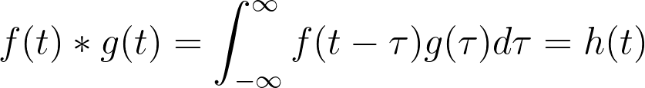
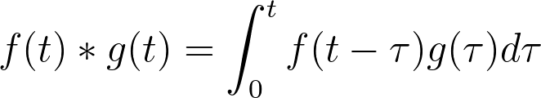
Repaso: 2.3 Transformaciones sobre Señales
Transformaciones Complejas
Convolución (Integral de Convolución)
Si f(t) y g(t) tienen soporte positivo:

Slide 4
Repaso: 2.3 Transformaciones sobre Señales
Ejemplo: Convolución de señal cuadrada con señal triangular

Slide 5


Repaso: 2.3 Transformaciones sobre Señales
Importancia de la convolución (y de la entrada impulso)
Para un sistema LTI, si se conoce su salida a entrada impulso , la cual llamaremos h(t), entonces se puede conocer la salida y(t) del sistema a cualquier entrada arbitraria u(t), mediante:

Slide 6
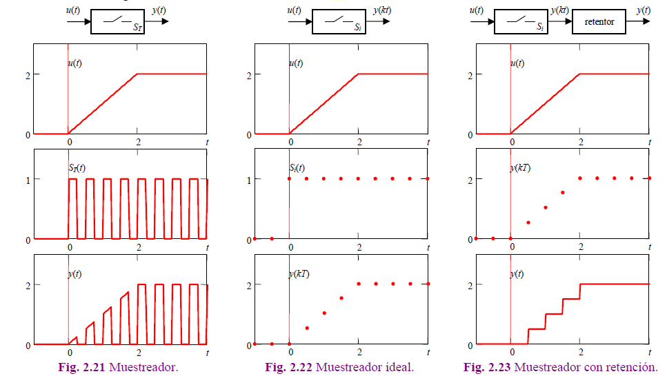
Repaso: 2.3 Transformaciones sobre Señales
Discretización

Slide 7
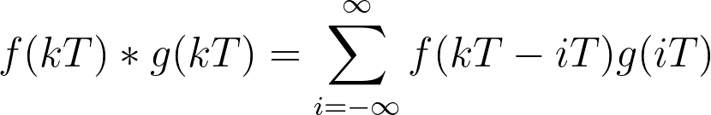
2.5 Convolución Continua y Discreta
Convolución Discreta
Similar al caso continuo, se cumple:
donde h(kT) es la respuesta a impulso del sistema discreto, y(kT) es la salida del sistema para la entrada arbitraria x(kT).

Slide 8
2.5 Convolución Continua y Discreta
Ejemplo de convolución discreta

Slide 9
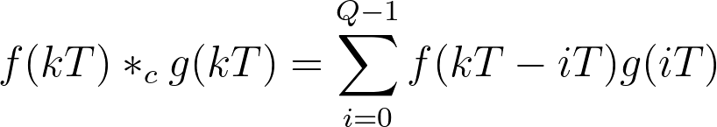
2.5 Convolución Continua y Discreta
Convolución Cíclica
Se define para señales discretas periódicas, para las cuales la convolución generalmente diverge:

Slide 10
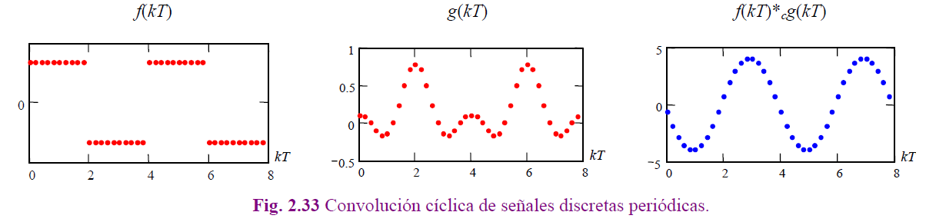
2.5 Convolución Continua y Discreta
Ejemplo de convolución cíclica

Slide 11
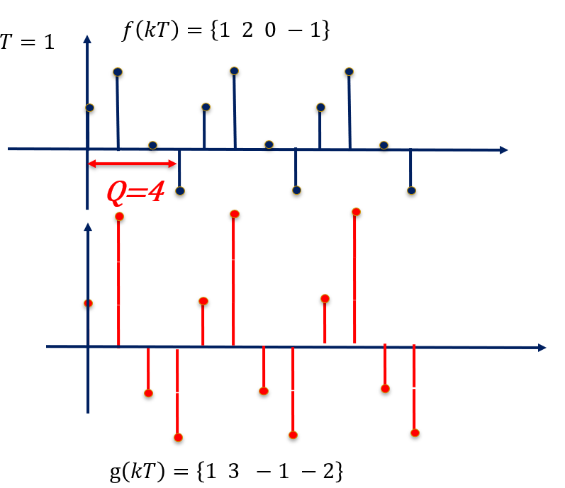
2.5 Convolución Continua y Discreta
Ejercicio: Obtener la convolución cíclica entre ambas señales discretas.

Slide 12
Sistemas Lineales Dinámicos S1-2024 Capítulo 2: Señales en Sistemas Clase 4
Prof. Danny Luarte
dannyluarte@udec.cl

